Slide 1

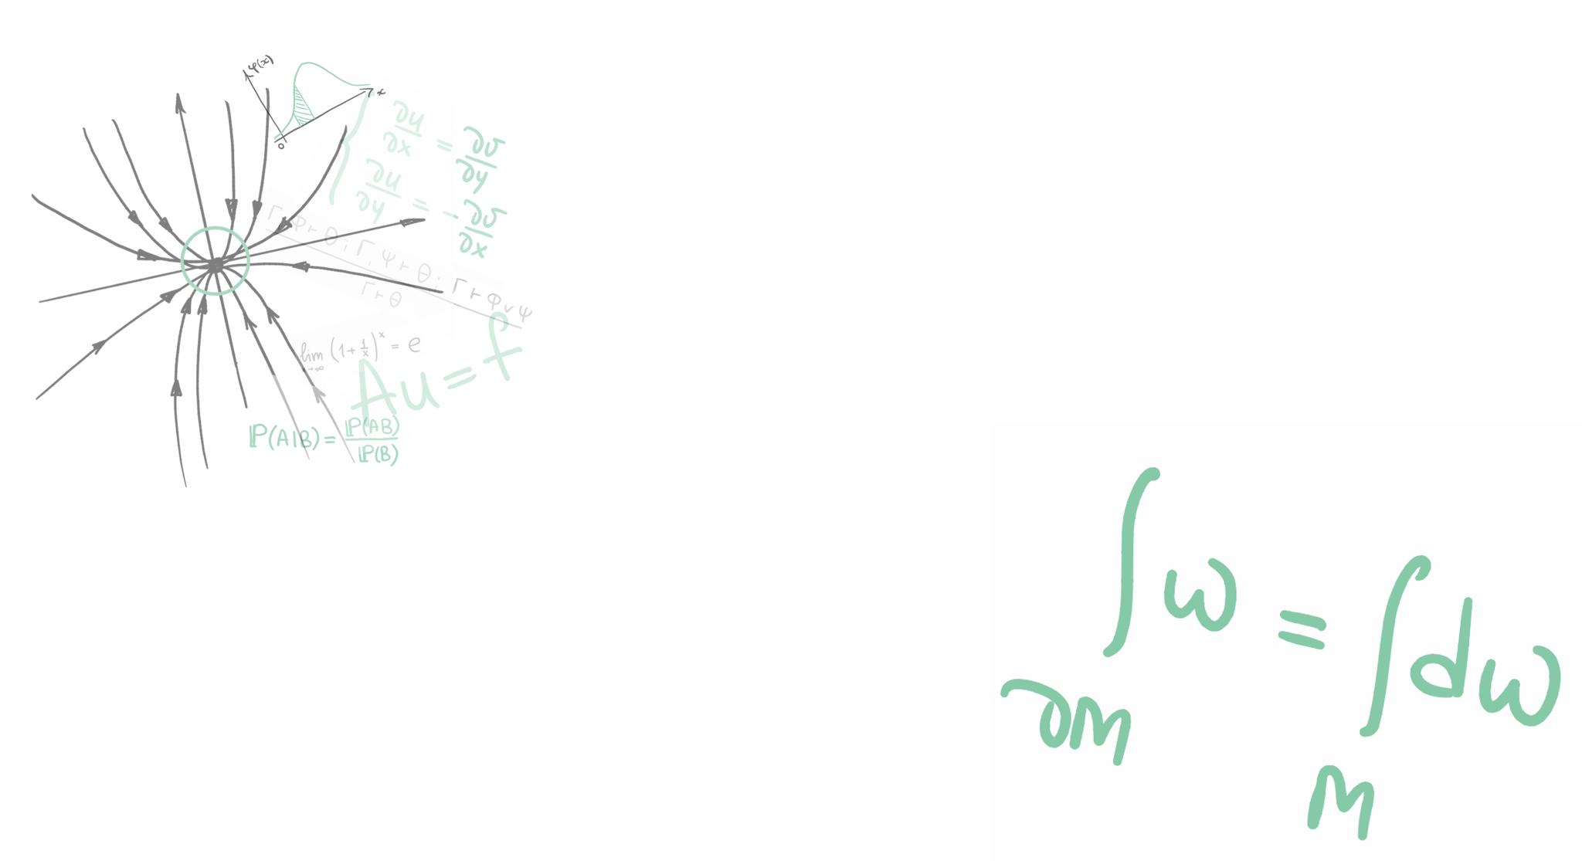

СИСТЕМА СТУДЕНЧЕСКОГО САМОУПРАВЛЕНИЯ НА ММФ
БММ 2025

Slide 2
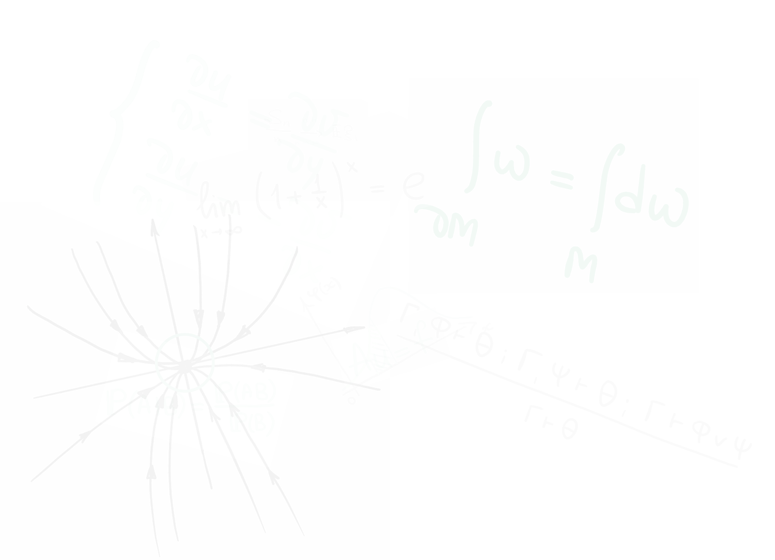
О чем наш проект?
Проект направлен на создание системы студенческого самоуправления на механико-математическом факультете, которая будет интегрирована в уже существующую структуру факультета.

Slide 3
Проект системы самоуправления
Организация мероприятий
Студсовет общежитий
Кураторство
Практики на МКН

Slide 4
Постановка задачи
Образ результата
Создать систему, которая будет заниматься организацией и помощью в проведении мероприятий факультета
Четкое описание технологического процесса для разных типов мероприятий факультета
Чек-листы и материалы для помощи в организации мероприятий
Оценка ресурсной потребности для организации процесса
Дорожная карта организации процесса реализации мероприятий ММФ
Апробация системы на ближайших мероприятиях ММФ
Внешние требования
Понятность и прозрачность (технологичность) процесса организации
Преемственность
Минимальное участие заказчика в процессе организации мероприятий факультета
У заказчика всегда есть актуальная и полная информация о мероприятиях и их статусе
План на БММ
Классификация мероприятий
Составлений ИСР и сетевого графика
Выделение ключевых стейкхолдеров в НГУ и во вне университета
Подготовка методических материалов
Разработка плана доработки и апробации
Оргаснизация мероприятий

Slide 5
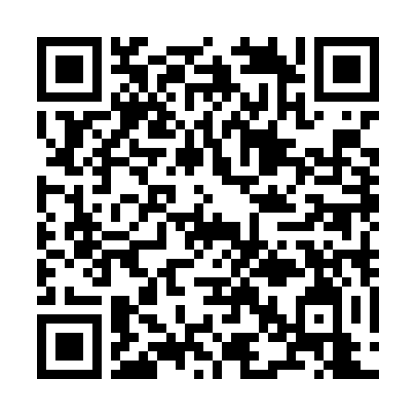
Что сделано
Ближайшие шаги
Составлен список мероприятий на ММФ НГУ (которые традиционно проводятся в течение года)
Проведены интервью с организаторами мероприятий
Выделено две основных категории мероприятий, научные конференции и культурно-массовые мероприятия.
Для каждой категории построен сетевой график
Выделены ключевые стейкхолдеры в НГУ
Верификация сетевых графиков у реальных организаторов
Поиск и проработка внешних стейкхолдеров (блоки питания, досуга, транспорт итд)
Изучение существующих регламентов университета по процессам согласования, бюджетирования и документооборота
Разработка регламента организации мероприятий, разработка “должностных инструкций” организатора.
Текущие наработки
Проблемы
и точки роста
Волонтерство
Поиск и обучение команды для организации (преемственность)

Slide 6
Постановка задачи
Образ результата
Построение и выполнение плана развития существующей структуры студенческого совета общежития
Описан план оптимизации работы комитета поведения (группа людей студенческого совета, отвечающих за соблюдение правил проживания в общежитии и оперативное решение проблем)
Разработан план мероприятий, проводимых студенческим советом в общежитии
Внешние требования
Задачи студенческого совета, выдвинутые на последнем собрании
Переосмысление работы комитета поведения
План на БММ
Анализ существующих студсоветов общежитий других вузов
Встречи с экспертами и потенциальными стейкхолдерами
Разработка схемы действий комитета поведения при ЧС
Составление примерного плана мероприятий на год
Оргаснизация мероприятий

Slide 7
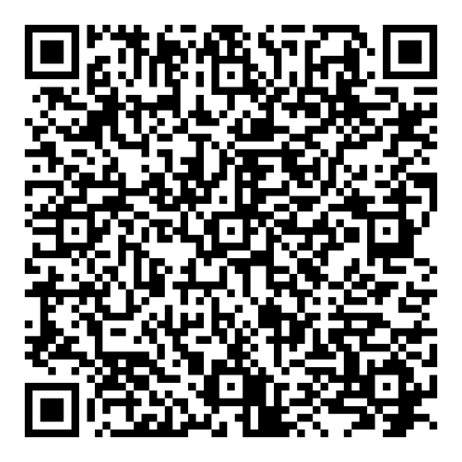
Что сделано
Ближайшие шаги
Проведен анализ бенчмарков и выявлены интересующие области (7 университетов, про внутренние бенчмарки известно)
Запланирована встреча с экспертом
Составлен план действий в случае ЧС на 30%
Расписана структура 3-х мероприятий из 5 планируемых
Доработка плана действий при ЧС
Проработка мероприятий и составление плана их проведения на год
Встреча с экспертом
Редактирование с учетом замечаний
Текущие наработки

Slide 8
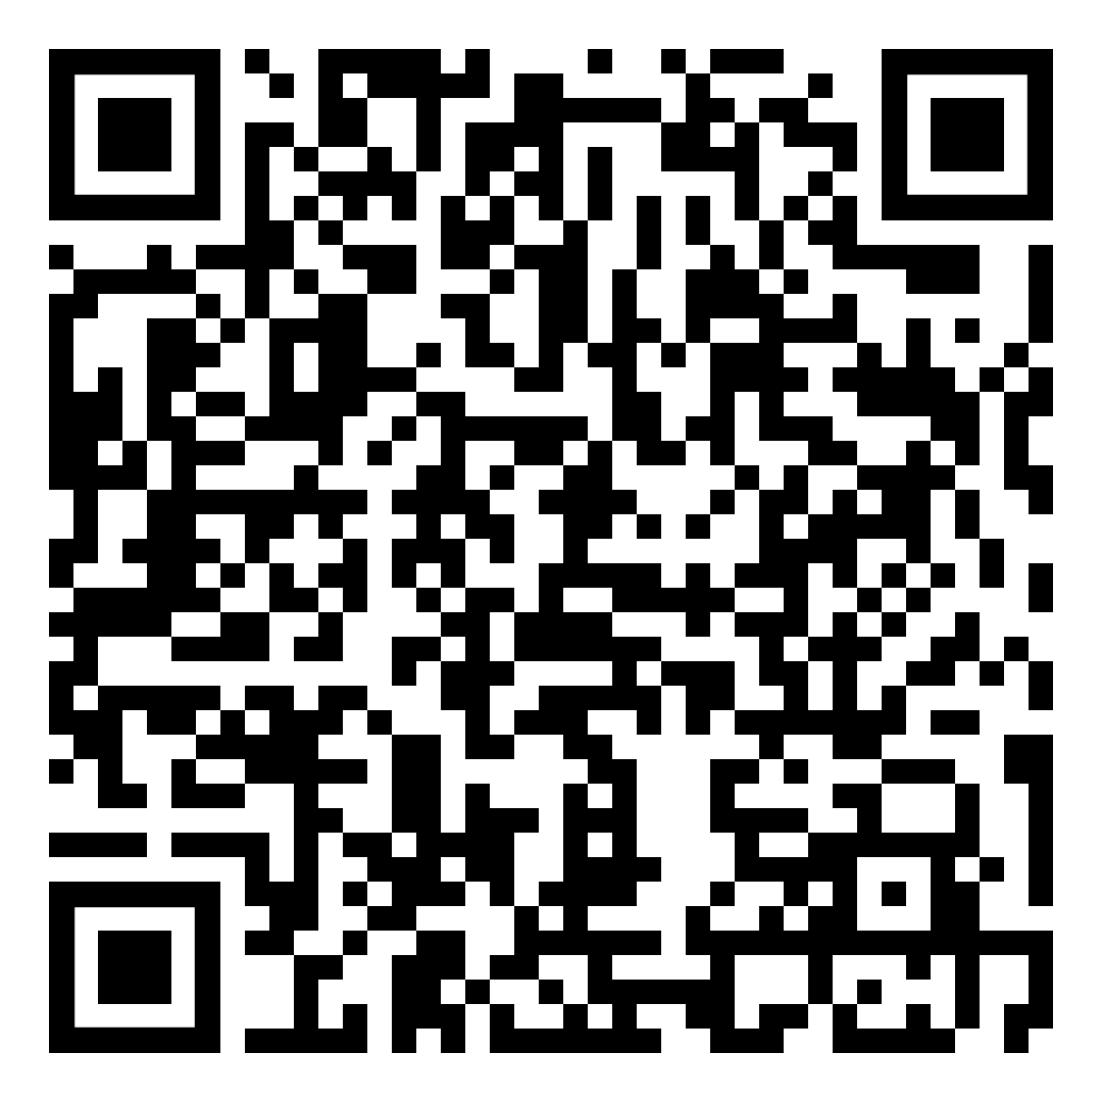
Кураторство. Я хочу быть куратором
Куратор - это человек, который помогает первокурсникам адаптироваться к учебному процессу и студенческой жизни. Проявляет инициативу в проведении мероприятий, которые способствуют сплочению группы, всего курса и факультета в целом.
Бенчмарки (конкретная деятельность куратора)
8 российских вузов, 4 факультета в НГУ
Notes:
инициативная группа занимается системой кураторства. для начала нам нужно было понять, кто такой куратор и что он должен делать. для этого мы рассмотрели бенчмарки ляляля

Slide 9
Кураторство. Образ результата
Как я стану таким куратором?
Мои дефициты:
Ответить на вопрос, как я буду это делать?
Пример:
первая встреча-знакомство какие могут возникнуть трудности?
Цель на конец БММ: Выявить ключевые характеристики деятельности куратора (в том числе ключевые дефициты текущих кураторов) и разработать дорожную карту развития необходимых компетенций для будущих кураторов.

Slide 10
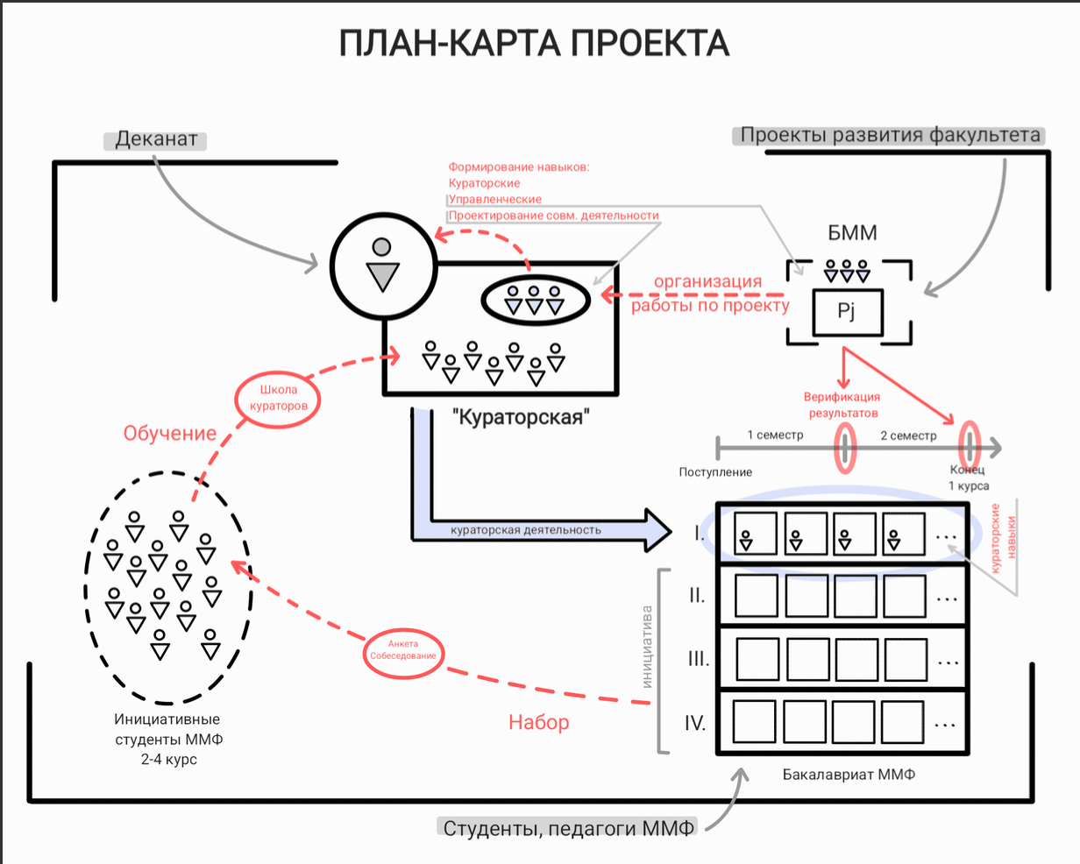

Slide 11
Кураторство. Цели
Продукт:
Составить дорожную карту для развития необходимых компетенций будущего куратора
Кураторы:
Адаптация к студенческой жизни и сплочение в группе, на курсе и факультете
Штаб (кураторы*):
Организовать работу кураторов, сплотить коллектив и верифицировать их работу с деканатом

Slide 12
Кураторство
Кому это нужно:
Штабные кураторы с проекта БММ. Реализация идеи, навыки руководства и кураторства.
Кураторам. Начальные навыки управления, а также осуществление их инициативы.
Деканат. Делегирование задач.
Первокурсники. Проще социализироваться первое время.

Slide 13
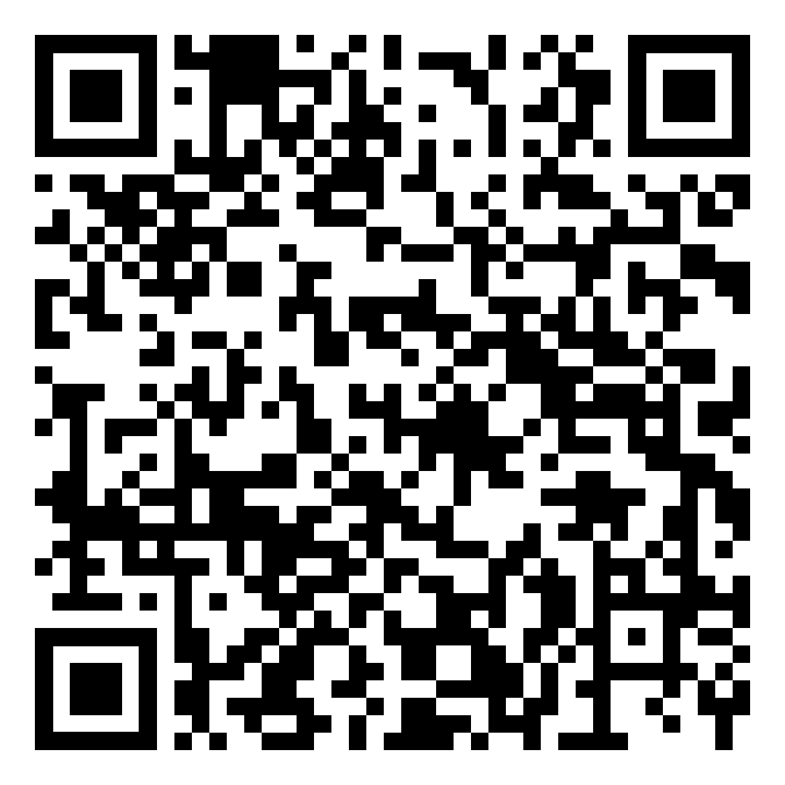
Кураторство. Деятельности

Slide 14
Кураторство. Амбиция
Амбиция на 2026 год: Систематизировать систему кураторства студентами
Студент в роли руководителя:
приобрести навыки кураторства, управления и проектирования образовательной программы
Как?
в разработке (изучить теорию и практика)

Slide 15
Практики на ММФ: МКН
Цель: в рамках БММ создать дорожную карту для проведения пилота практик на МКН в 6 семестре 2026 года.
Дорожная карта будет включать три основных блока: подготовительный и сопроводительный периоды, а также подведение итогов.

Slide 16
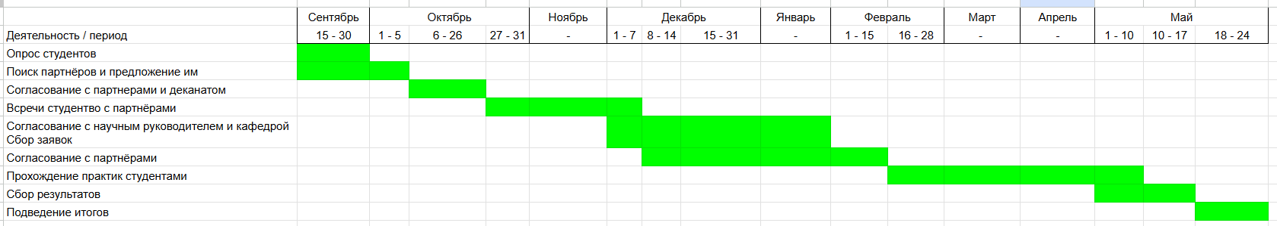
Практики МКН. Диаграмма Ганта

Slide 17
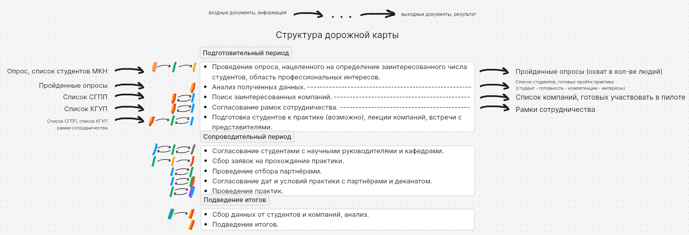
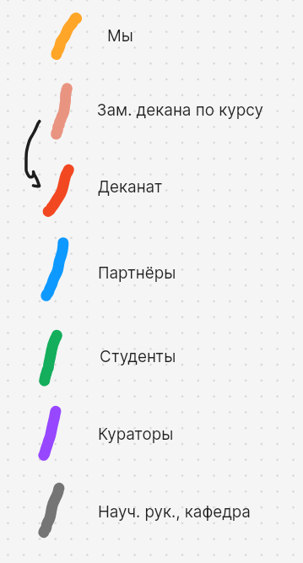
Практики МКН. ДК по деятельностям

Slide 18
Практики МКН
Критерий успешности: чтобы определить, что проделанная нами работа соответствует критерию успешности, мы коммуницируем с заказчиком и сверяемся с планом работы, отвечаем на ключевые вопросы, которые ставятся внутри мастерской
Решение проблемы: наш результат в дальнейшем будет служить планом действий подготовки и проведения пилота практик на МКН

Slide 19
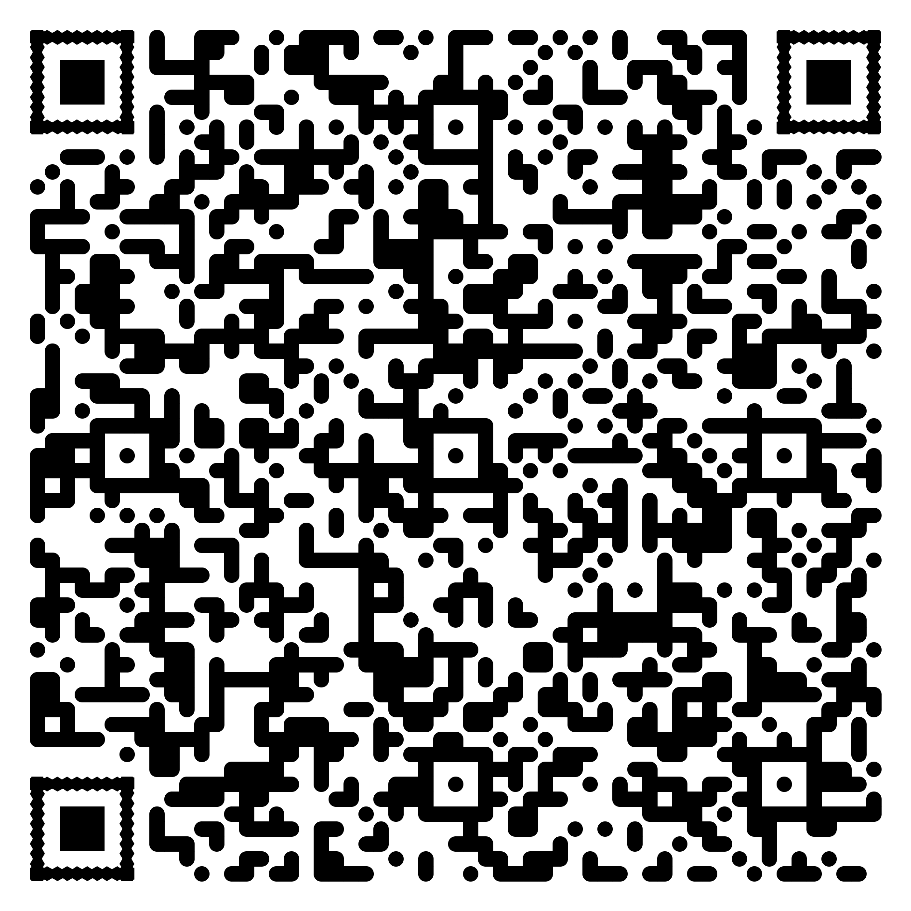
Актуальные наработки
Практики МКН
Кураторство
Мероприятия
Студ. совет

